Slide 1

Orderflow
Automatiza y optimiza tú tiempo.
Notes:
En esta presentación, vamos a hablar sobre Orderflow, una aplicación dedicada a la Automatización de pedidos.
‹#›

Slide 2

Índice
Contexto
Problema y Solución
Objetivo
Curva S
Casos de uso
Mockup
Conclusión
Notes:
En esta diapositiva se describirá el contexto en el que se sitúa el proyecto, el problema que se busca solucionar, los objetivos que se persiguen y la solución propuesta para ello. También se incluirá el plan de trabajo, los requisitos funcionales y no funcionales del proyecto, la arquitectura del proyecto y los posibles riesgos del proyecto.
‹#›

Slide 3

How much is your time worth?
Nowadays, many people and companies today strive to save time.
Why?
Orderflow to help reduce time and manual errors.
The purpose of this project was to automize to increase efficiency and reduce human error.
Notes:
How much is your time worth? Nowadays, time is extremely valuable. Nowadays, many people and companies today strive to save time in their daily life.
Why?: Time is golden, and significant changes can occur in just seconds.
Orderflow to help Monarch reduce time and manual errors in order handling, we developed an automize platform. This was a challenge because the ordering was a manual process and involved multiple formats.
The purpose of this project was to automize the system to increase efficiency and reduce human error.
‹#›

Slide 4




Contexto del proyecto
Monarch tiene más de 80 años de experiencia en el sector textil chileno.
La eficiencia operativa es esencial para mantener relaciones sólidas con clientes.
La gestión precisa de pedidos es necesaria para competir en un entorno competitivo.

Slide 5

Problema y solución
Hoy en día, Monarch enfrenta una gestión de pedidos manual que es lenta y genera errores costosos para la empresa. Con nuestra solución, automatizamos el proceso de carga y validación de datos, lo que reducirá el tiempo de procesamiento en un 50% y disminuirá los errores de digitacion en un 90%. Con la integración de sistemas ERP (Enterprise Resource Planning) y WMS (Warehouse Management System), Además su diseño adaptable permitirá usarla cómodamente en celulares y computadores, facilitando la colaboración en equipo y mejorando la gestión de clientes.
Notes:
Hoy en día, Monarch enfrenta una gestión de pedidos manual que es lenta y genera errores costosos para la empresa. Con nuestra solución, automatizamos el proceso de carga y validación de datos, lo que reducirá el tiempo de procesamiento en un 50% y disminuirá los errores de digitacion en un 90%. Con la integración de sistemas ERP (Enterprise Resource Planning) y WMS (Warehouse Management System), Además su diseño adaptable permitirá usarla cómodamente en celulares y computadores, facilitando la colaboración en equipo y mejorando la gestión de clientes.
ERP: abarca todos los aspectos operativos de una empresa, incluyendo el almacenamiento, pero también las finanzas, ventas, recursos humanos, y más.
WMS: se centra específicamente en la gestión del almacén y la logística interna.
‹#›

Slide 6

Objetivo
Automatizar la gestión de pedidos en Monarch mediante una aplicación web integrada con sistemas ERP y WMS, reduciendo el tiempo de procesamiento, minimizando errores y mejorando la precisión en la distribución de pedidos.
Automatizar el proceso de carga y validación de pedidos.
Integrar los sistemas de gestión.
Capacitar al personal de Monarch.
Notes:
Esta diapositiva se centra en los objetivos de la presentación. Los objetivos del proyecto incluyen mejorar la eficiencia y reducir errores en la gestión de pedidos. Al automatizar el proceso de pedido, se espera que haya una mayor velocidad, precisión y satisfacción del cliente. La visualización de imágenes como mejoras de la productividad y los procesos de negocio pueden ayudar a los espectadores a entender mejor los objetivos del proyecto.
‹#›

Slide 7
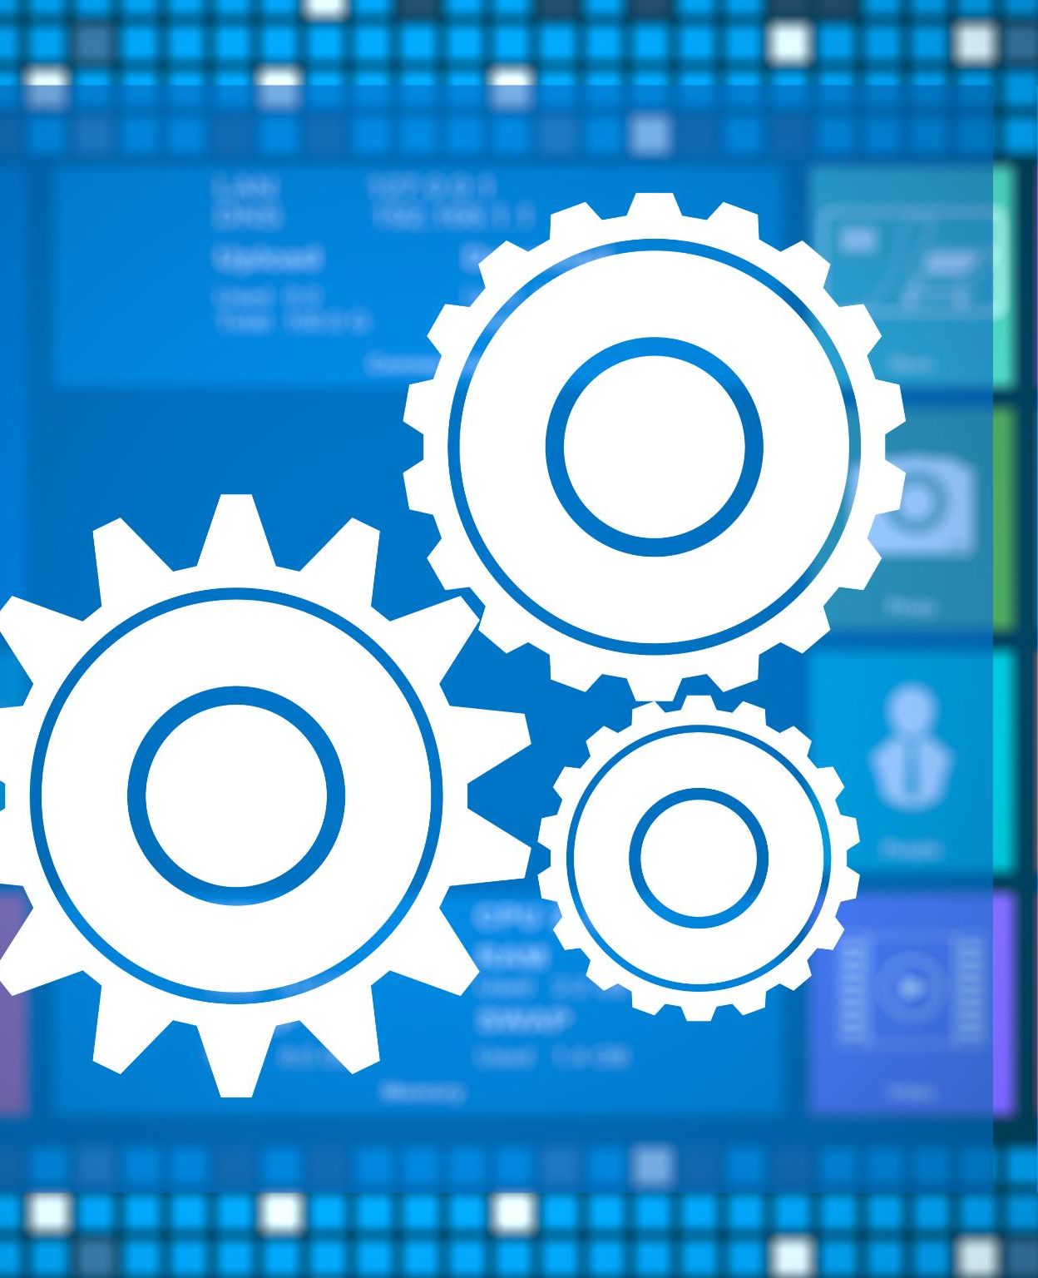
Plan de trabajo
Identificar recursos necesarios.
Establecer planificación temporal.
Asignar recursos adecuadamente.
Desarrollar el sistema de automatización de pedidos.
Realizar pruebas (unitarias, integración e interfaz).
Monitorear y controlar el progreso.
Entregar el sistema de automatización.
Capacitar a los usuarios finales.
Proporcionar soporte técnico post-entrega
Notes:
La gestión manual de pedidos puede ser tediosa y propensa a errores, lo que puede resultar en costos adicionales y una disminución de la satisfacción del cliente. La solución es la automatización del proceso de pedido, lo que permitirá una gestión más eficiente y un proceso más rápido. Al automatizar el proceso de pedido, se reducirán los errores y se mejorará la precisión, lo que se traducirá en una mayor satisfacción del cliente. Además, la automatización permitirá una gestión más rápida de los pedidos, lo que mejorará la eficiencia general del proceso.
‹#›

Slide 8
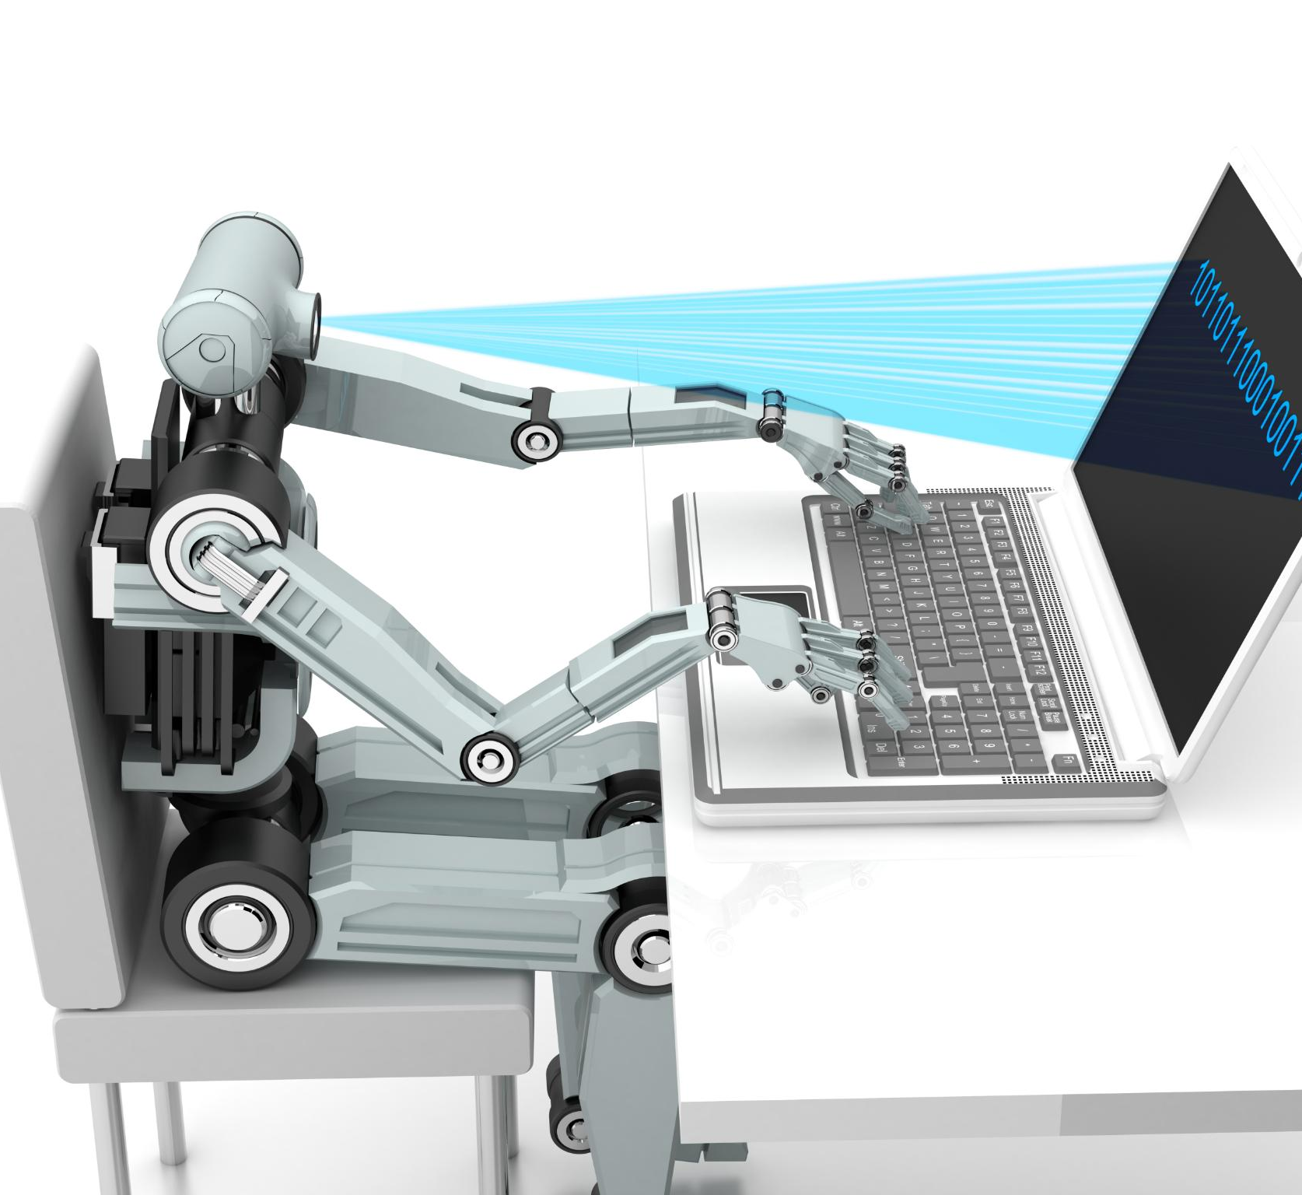
Desarrollo del Sistema
Herramientas
Las herramientas que se utilizaran serán lenguajes de programación (PHP, HTML), editores de código y paquetes de software de terceros. Cada herramienta se seleccionará cuidadosamente para garantizar la funcionalidad y la eficiencia del sistema.
Tecnologías
Se utilizaran diversas tecnologías como bases de datos (SQL) y web services. Estas tecnologías se seleccionaron cuidadosamente para garantizar la escalabilidad y la seguridad del sistema.
Metodologías
En el desarrollo del sistema se utilizarán metodologías tradicionales
Notes:
La gestión manual de pedidos puede ser tediosa y propensa a errores, lo que puede resultar en costos adicionales y una disminución de la satisfacción del cliente. La solución es la automatización del proceso de pedido, lo que permitirá una gestión más eficiente y un proceso más rápido. Al automatizar el proceso de pedido, se reducirán los errores y se mejorará la precisión, lo que se traducirá en una mayor satisfacción del cliente. Además, la automatización permitirá una gestión más rápida de los pedidos, lo que mejorará la eficiencia general del proceso.
‹#›

Slide 9

Requisitos Funcionales y No Funcionales
Orderflow es un sistema que automatiza la gestión de pedidos, integrándose con ERP y WMS para facilitar el seguimiento en tiempo real, la validación de datos y la generación de reportes.
Asegura acceso seguro, notificaciones automáticas y es adaptable a grandes volúmenes de datos. Además, ofrece alta usabilidad, rendimiento, escalabilidad y cumplimiento de normativas, garantizando seguridad, disponibilidad y compatibilidad en múltiples dispositivos e idiomas.
Notes:
Orderflow es un sistema que automatiza la gestión de pedidos, integrándose con ERP y WMS para facilitar el seguimiento en tiempo real, la validación de datos y la generación de reportes.
Asegura acceso seguro, notificaciones automáticas y es adaptable a grandes volúmenes de datos. Además, ofrece alta usabilidad, rendimiento, escalabilidad y cumplimiento de normativas, garantizando seguridad, disponibilidad y compatibilidad en múltiples dispositivos e idiomas.
‹#›

Slide 10
Arquitectura del Sistema
Frontend Interfaz de usuario (UI) └──> Solicitudes Web Services [HTML y JS]
Backend
Controladores └──> Servicios └──> Repositorios [PHP]
DAL
ORM └──> Base de Datos [ORACLE]
Servicios de Integración Conectores de ERP/WMS └──> WS
[SOAP/REST, XML/JSON]
Seguridad
Control de acceso y autenticación └──> Cifrado de datos [PHP, HTTPS/SSL]
Infraestructura Servidores └──> Contenedores └──> Redes└──>Almacenamiento [Servidores Oracle]
Notes:
La gestión manual de pedidos puede ser tediosa y propensa a errores, lo que puede resultar en costos adicionales y una disminución de la satisfacción del cliente. La solución es la automatización del proceso de pedido, lo que permitirá una gestión más eficiente y un proceso más rápido. Al automatizar el proceso de pedido, se reducirán los errores y se mejorará la precisión, lo que se traducirá en una mayor satisfacción del cliente. Además, la automatización permitirá una gestión más rápida de los pedidos, lo que mejorará la eficiencia general del proceso.
‹#›

Slide 11
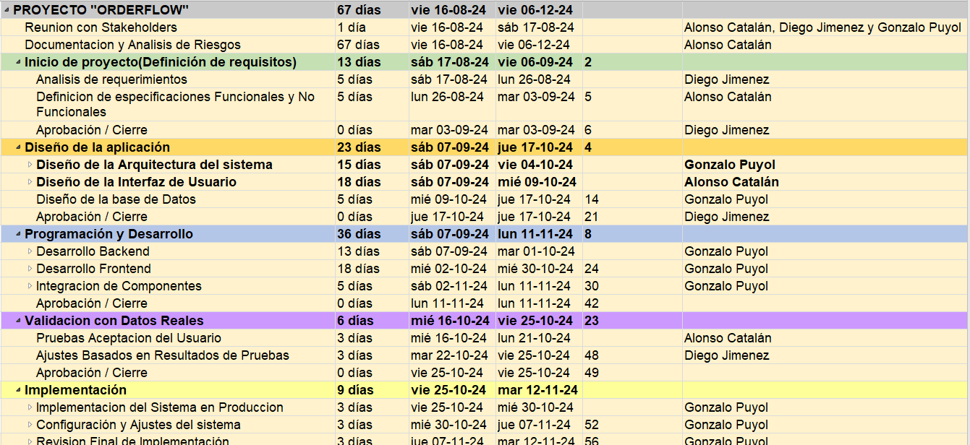
Carta Gant
Notes:
La planificación del proyecto se divide en varias fases. Primero, se deben definir los objetivos clave del proyecto, identificar los recursos necesarios y establecer la planificación del tiempo para garantizar que el proyecto se complete en el plazo establecido. A continuación, se asignarán los recursos adecuados y se desarrollará el sistema de automatización de pedidos. Una vez que se haya desarrollado el sistema, se llevarán a cabo las pruebas unitarias, pruebas de integración y pruebas de interfaz de usuario. El progreso del proyecto se monitoreará y controlará para asegurar que se alcancen los objetivos planificados. Finalmente, se entregará el sistema de automatización de pedidos, se capacitará a los usuarios finales para que lo utilicen y se brindará soporte técnico después de la entrega.
‹#›

Slide 12
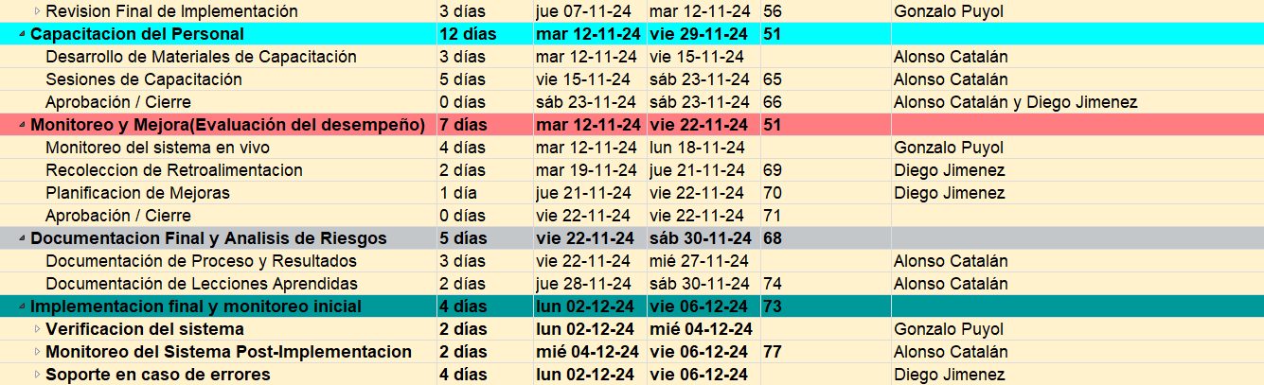
Notes:
‹#›

Slide 13
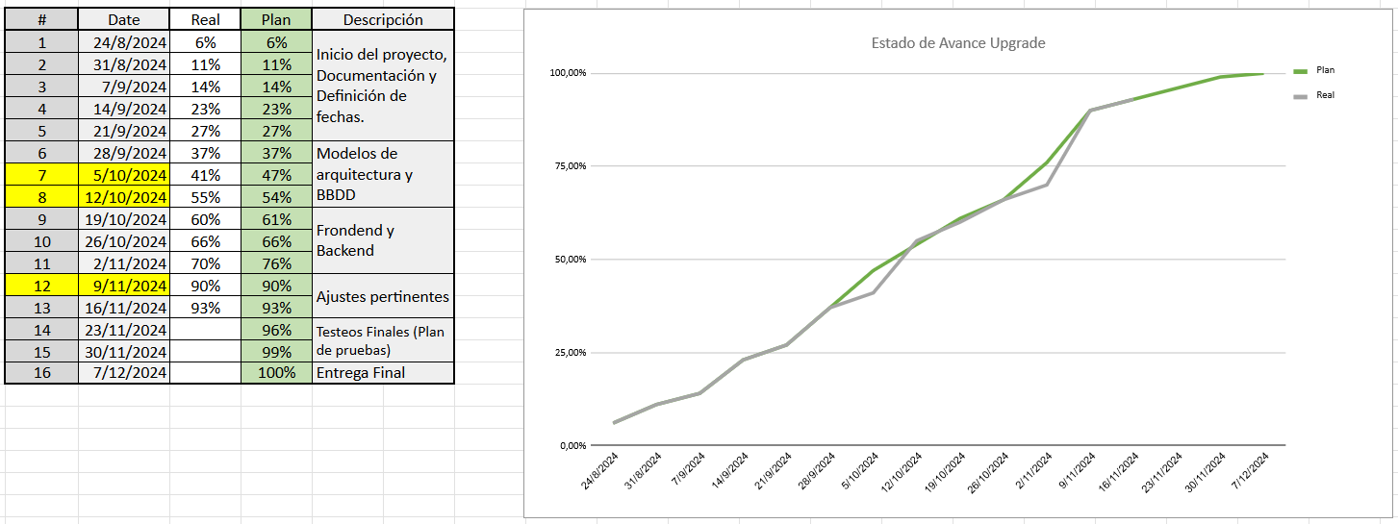
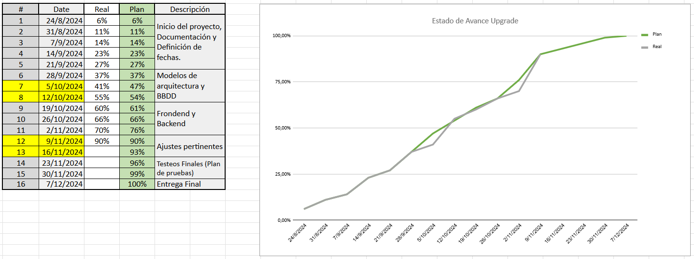
Curva S
Notes:
El estado de avance de nuestro proyecto se analiza mediante la Curva S, una herramienta que nos permite visualizar el progreso acumulado respecto a los tiempos planificados en nuestra carta Gantt. Hasta la fecha, hemos cumplido con los hitos establecidos y mantenido una ejecución alineada con los plazos proyectados, evidenciando un desarrollo controlado y eficiente de las actividades. La Curva S refleja el ritmo de trabajo planificado y el real, permitiéndonos identificar posibles desviaciones y ajustar recursos o tiempos si es necesario para garantizar el cumplimiento de los objetivos del proyecto en el plazo establecido.
‹#›

Slide 14
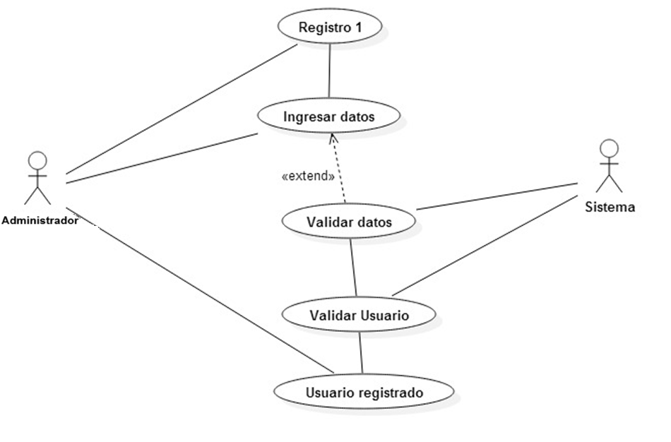
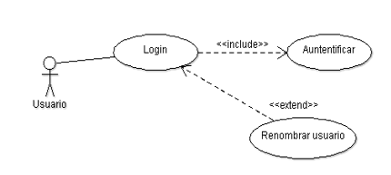
Casos de uso Inicio de Sesión Registro de Usuario
Notes:
En esta sección, se explicará cómo se desarrolló el sistema de automatización de pedidos. Se hablará sobre las herramientas, tecnologías y metodologías utilizadas.
‹#›

Slide 15
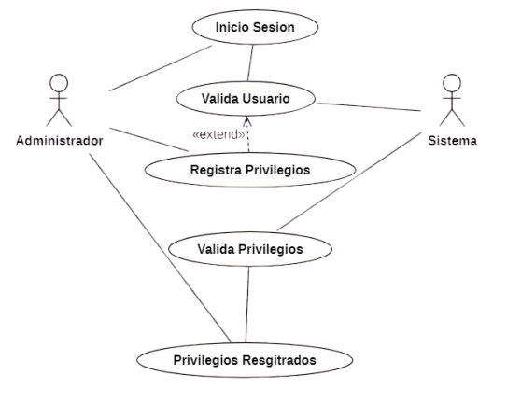
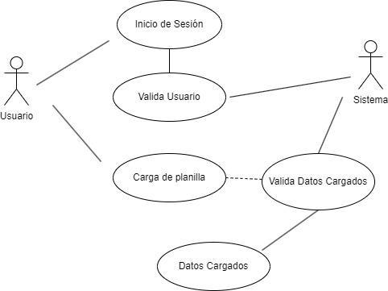
Gestión de Usuario Carga de Planilla
Notes:
Testing is an essential part of any software project, ensuring that the code functions correctly, meets requirements, and is free of bugs. By including testing in the project plan, we can ensure that we deliver a high-quality product that meets user needs. The different types of testing, including unit testing, integration testing, and user interface testing, help us to identify and fix issues early in the development process, reducing the risk of costly errors later on.
‹#›

Slide 16
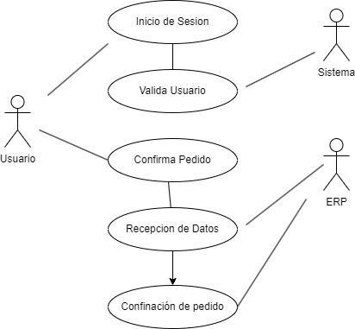
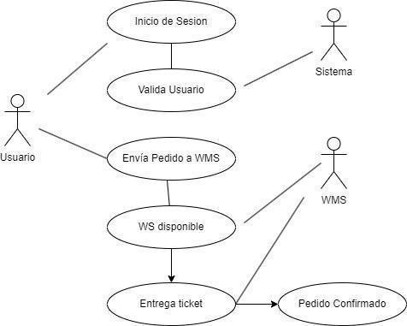
Integración de ERP Integración de WMS para el envío de datos
Notes:
Testing is an essential part of any software project, ensuring that the code functions correctly, meets requirements, and is free of bugs. By including testing in the project plan, we can ensure that we deliver a high-quality product that meets user needs. The different types of testing, including unit testing, integration testing, and user interface testing, help us to identify and fix issues early in the development process, reducing the risk of costly errors later on.
‹#›

Slide 17
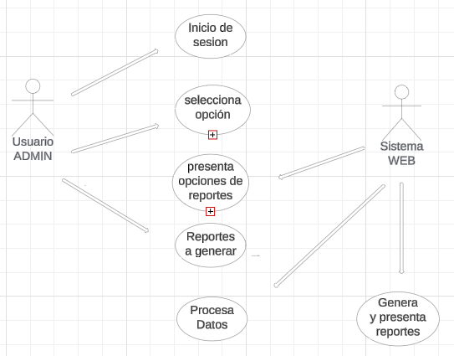
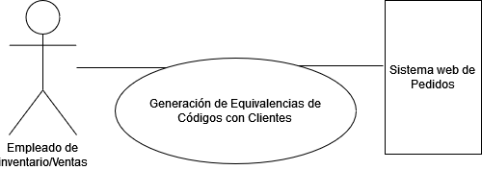
Generación de reportes
Generación de equivalencia
Notes:
‹#›

Slide 18
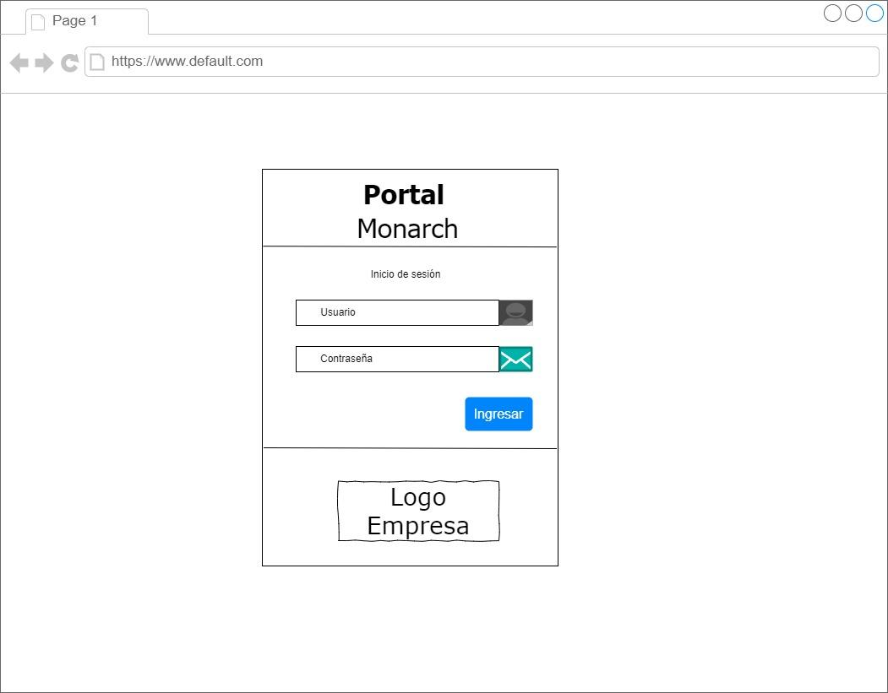
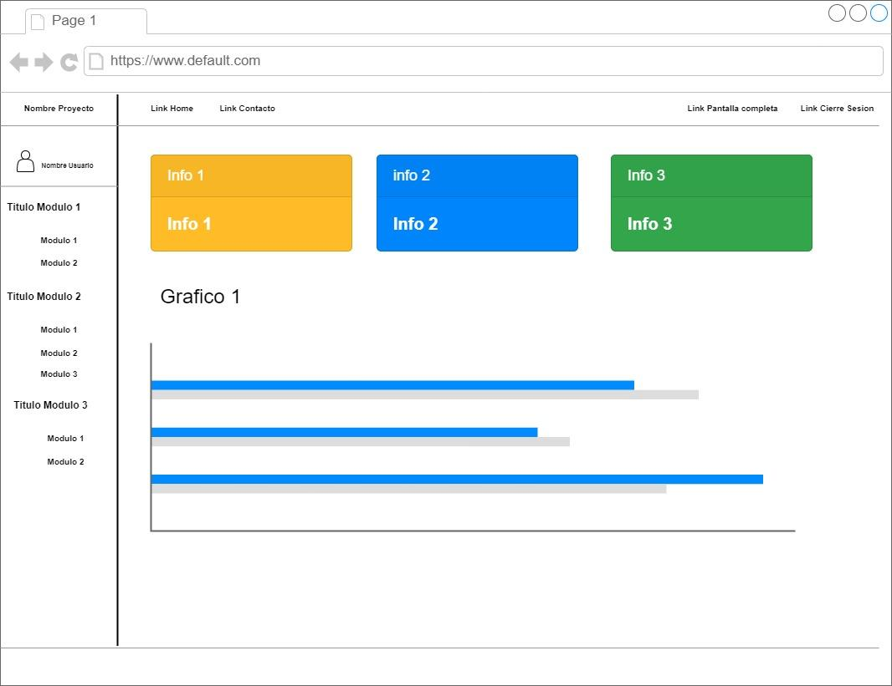

Mockups
Wireframes 1 (inicio sesión)
Página Principal
Notes:
‹#›

Slide 19
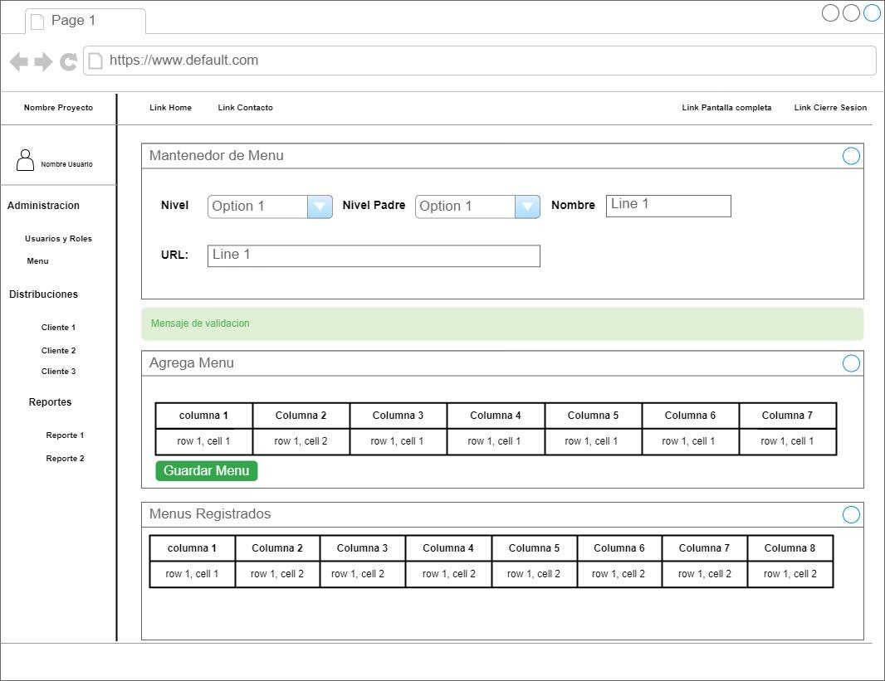
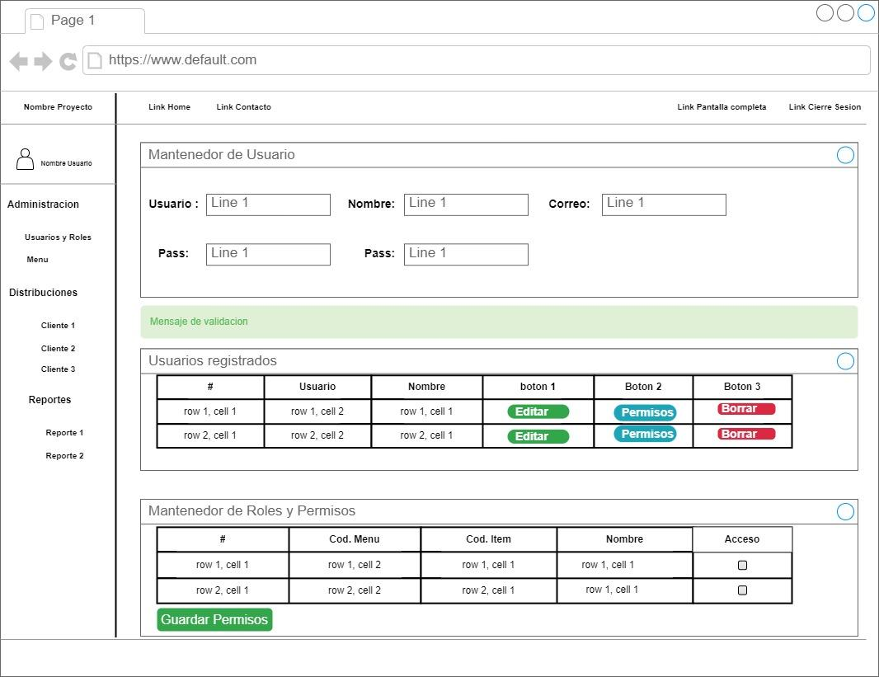
Módulo Menú
Módulo Usuario y roles
Notes:
‹#›

Slide 20
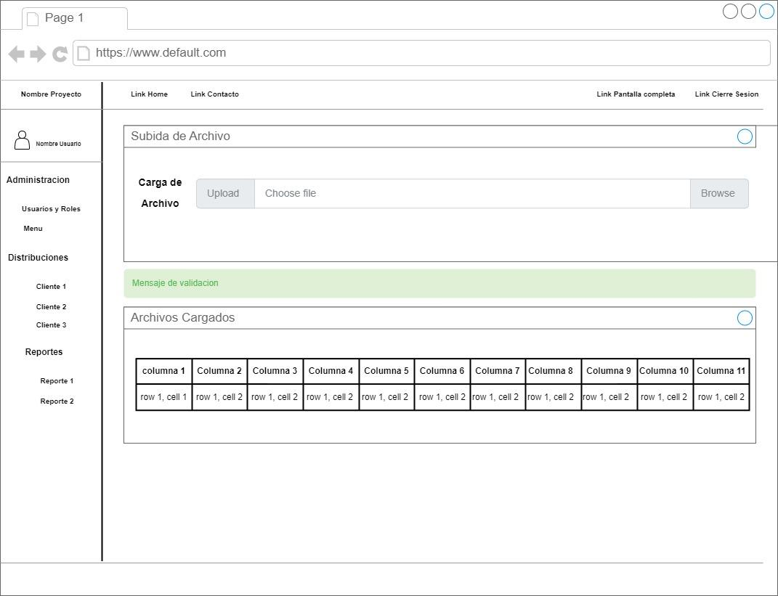
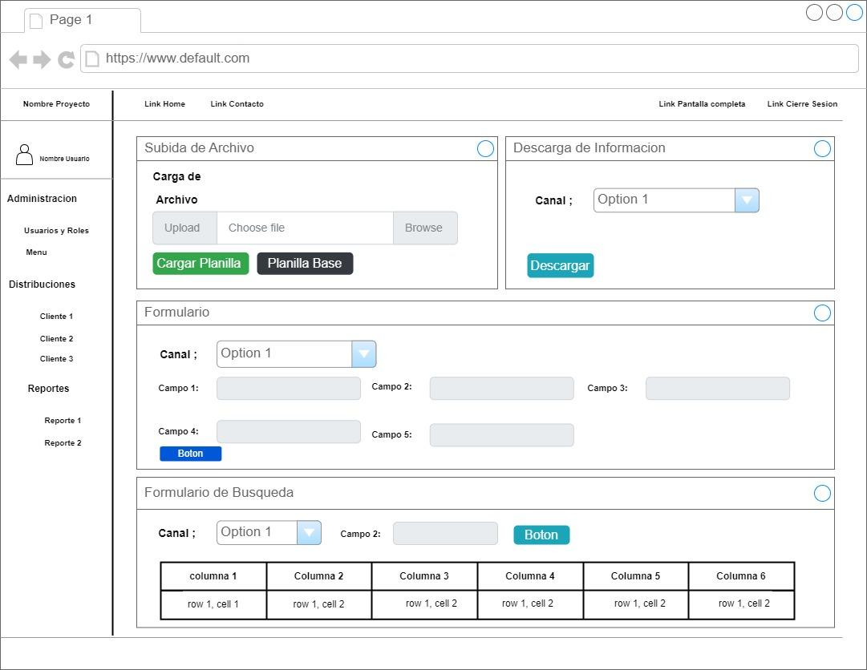
Módulo de carga del Archivo.
Módulo de equivalencias.
Notes:
‹#›

Slide 21
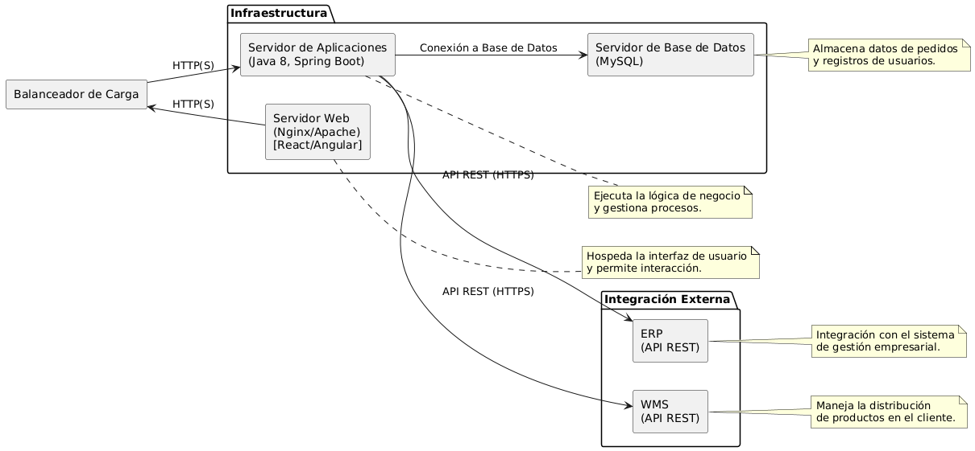
Diagrama de Despliegue
Notes:
‹#›

Slide 22
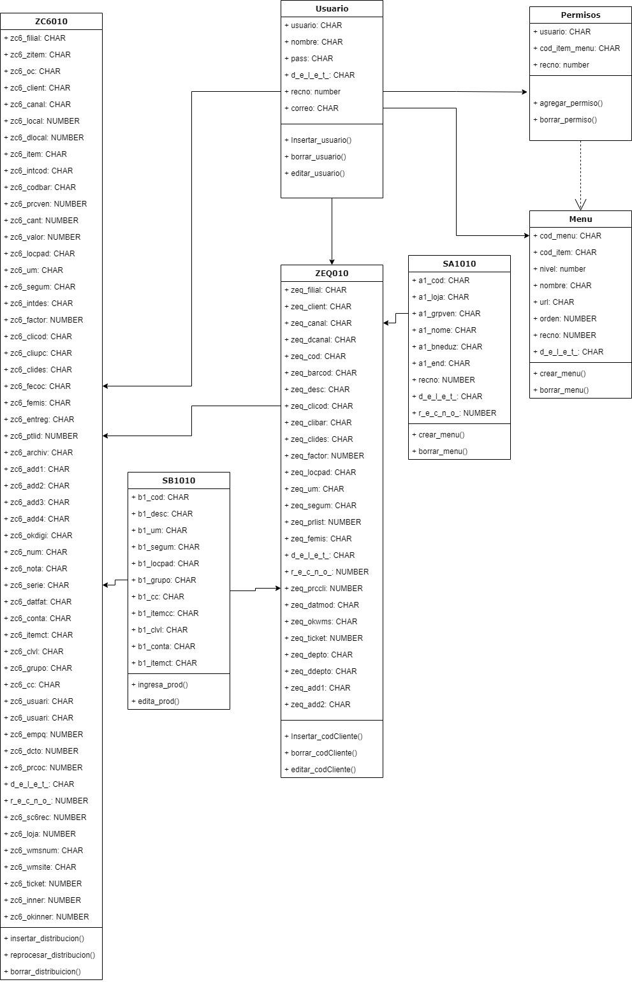
Notes:
‹#›

Slide 23
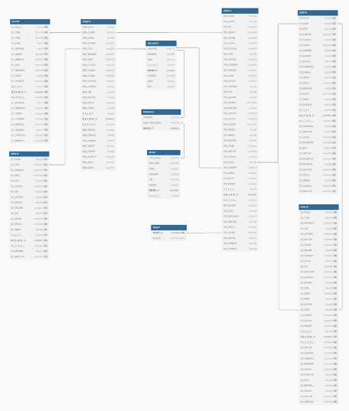
Notes:
‹#›

Slide 24
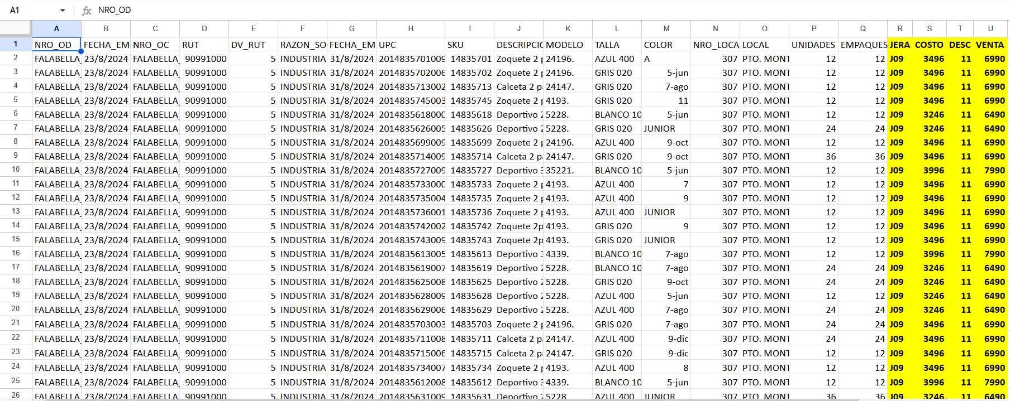
OC FALABELLA
Notes:
Orden De Compra Fallabella
‹#›

Slide 25
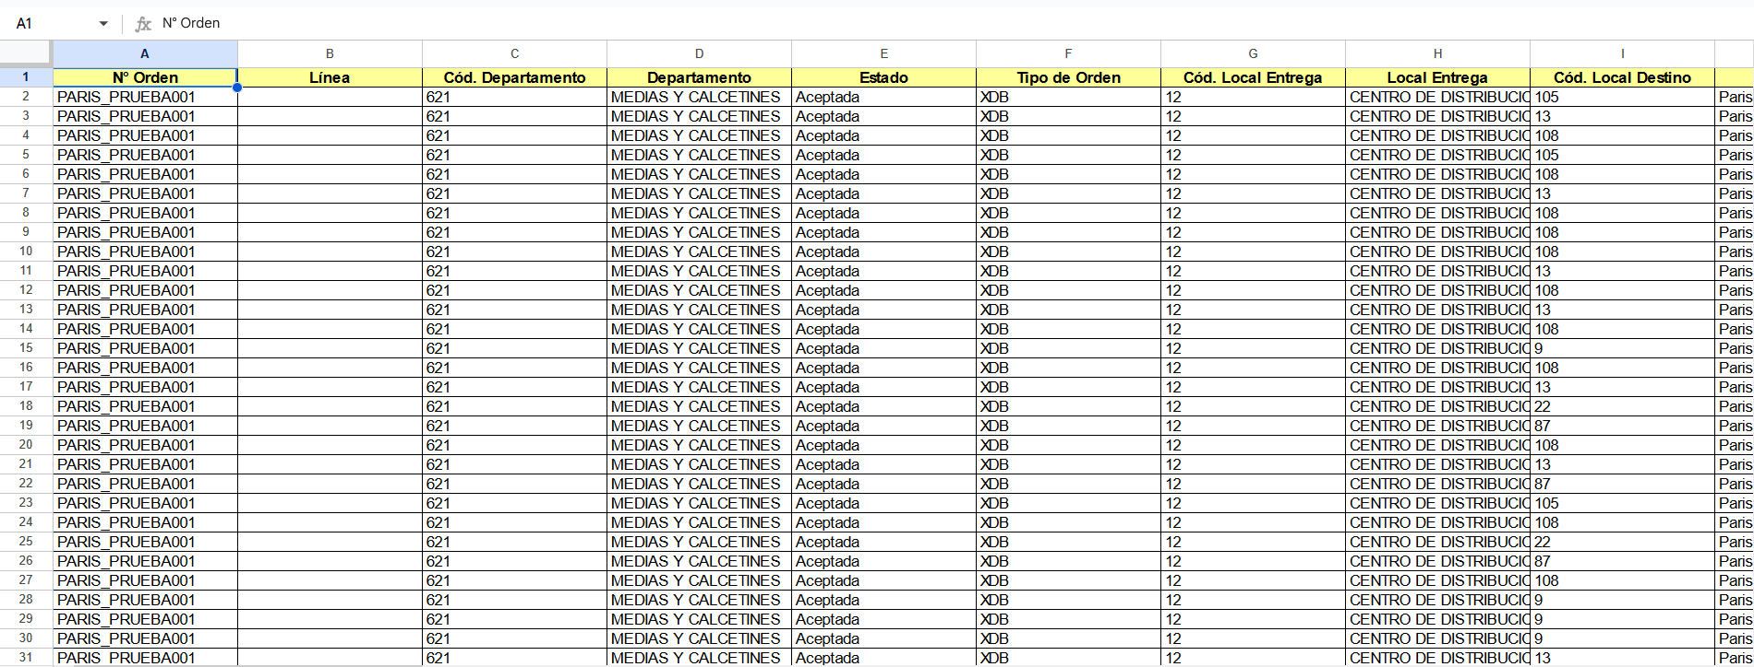
OC PARIS
Notes:
Orden De Compra Paris
‹#›

Slide 26
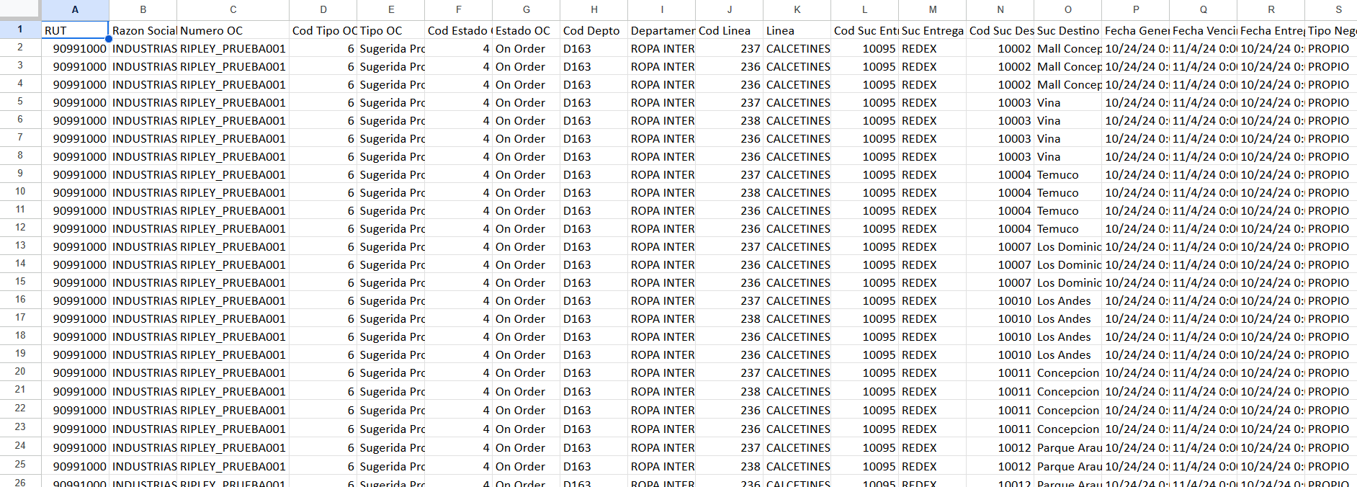
OC-RIPLEY
Notes:
Orden De Compra Ripley
‹#›

Slide 27
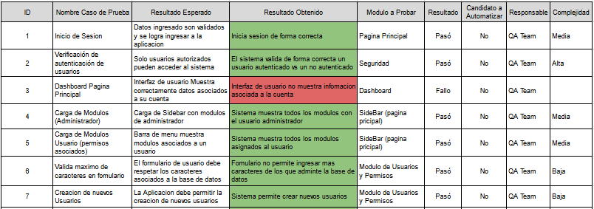
Plan de Pruebas
El plan de pruebas de Orderflow garantiza la calidad y funcionalidad del sistema mediante la identificación y corrección de posibles errores.
Para lograrlo, se han diseñado y documentado casos de prueba que abarcan los aspectos críticos del flujo de pedidos, integridad de datos, y usabilidad en distintas plataformas.
Notes:
El plan de pruebas de Orderflow garantiza la calidad y funcionalidad del sistema mediante la identificación y corrección de posibles errores.
Para lograrlo, se han diseñado y documentado casos de prueba que abarcan los aspectos críticos del flujo de pedidos, integridad de datos, y usabilidad en distintas plataformas.
Cada prueba está alineada con los objetivos de calidad según la norma ISO 25010, asegurando que el sistema cumpla con los estándares de confiabilidad y eficiencia.
‹#›

Slide 28

Entrega del Sistema
Entrega del Sistema de Automatización de Pedidos
Proceso de instalación y configuración del sistema.
Manejo de errores y problemas durante la entrega.
Capacitación de Usuarios Finales
Capacitación realizada para el uso correcto del sistema.
Resolución de preguntas y problemas relacionados con la capacitación.
Soporte Técnico
Soporte técnico post-entrega, incluyendo mantenimiento y resolución de problemas.
Manejo de solicitudes de soporte técnico.
Notes:
La planificación del proyecto se divide en varias fases. Primero, se deben definir los objetivos clave del proyecto, identificar los recursos necesarios y establecer la planificación del tiempo para garantizar que el proyecto se complete en el plazo establecido. A continuación, se asignarán los recursos adecuados y se desarrollará el sistema de automatización de pedidos. Una vez que se haya desarrollado el sistema, se llevarán a cabo las pruebas unitarias, pruebas de integración y pruebas de interfaz de usuario. El progreso del proyecto se monitoreará y controlará para asegurar que se alcancen los objetivos planificados. Finalmente, se entregará el sistema de automatización de pedidos, se capacitará a los usuarios finales para que lo utilicen y se brindará soporte técnico después de la entrega.
‹#›

Slide 29
Conclusión
Este sistema permitirá automatizar el proceso de recepción, gestión y seguimiento de pedidos
En lugar de los actuales 20 días que puede tomar gestionar un pedido, con la automatización se espera reducir este tiempo a la mitad, logrando ciclos de entrega de 10 días o menos.
Notes:
La implementación de un Sistema Integrado de Gestión de Pedidos (OrderFlow) representa una solución estratégica para optimizar el futuro de la empresa en cuanto a la gestión de grandes clientes como Falabella, Ripley y Paris. Este sistema permitirá automatizar el proceso de recepción, gestión y seguimiento de pedidos, eliminando la necesidad de manejar múltiples formatos manuales, lo que reducirá significativamente los errores humanos y los tiempos de procesamiento.
En lugar de los actuales 20 días que puede tomar gestionar un pedido, con la automatización se espera reducir este tiempo a la mitad, logrando ciclos de entrega de 10 días o menos. Esta mejora no solo optimizará la eficiencia operativa, sino que fortalecerá la relación con los clientes al proporcionar un servicio más rápido, preciso y confiable.
‹#›

Slide 30

Video Demo
Notes:
‹#›

Slide 31

Notes:
‹#›

